Slide 1
경성대학교 소프트웨어학과
2019875071 허세연
모바일 프로그래밍
발표

Slide 2

Classic Blue

Slide 3
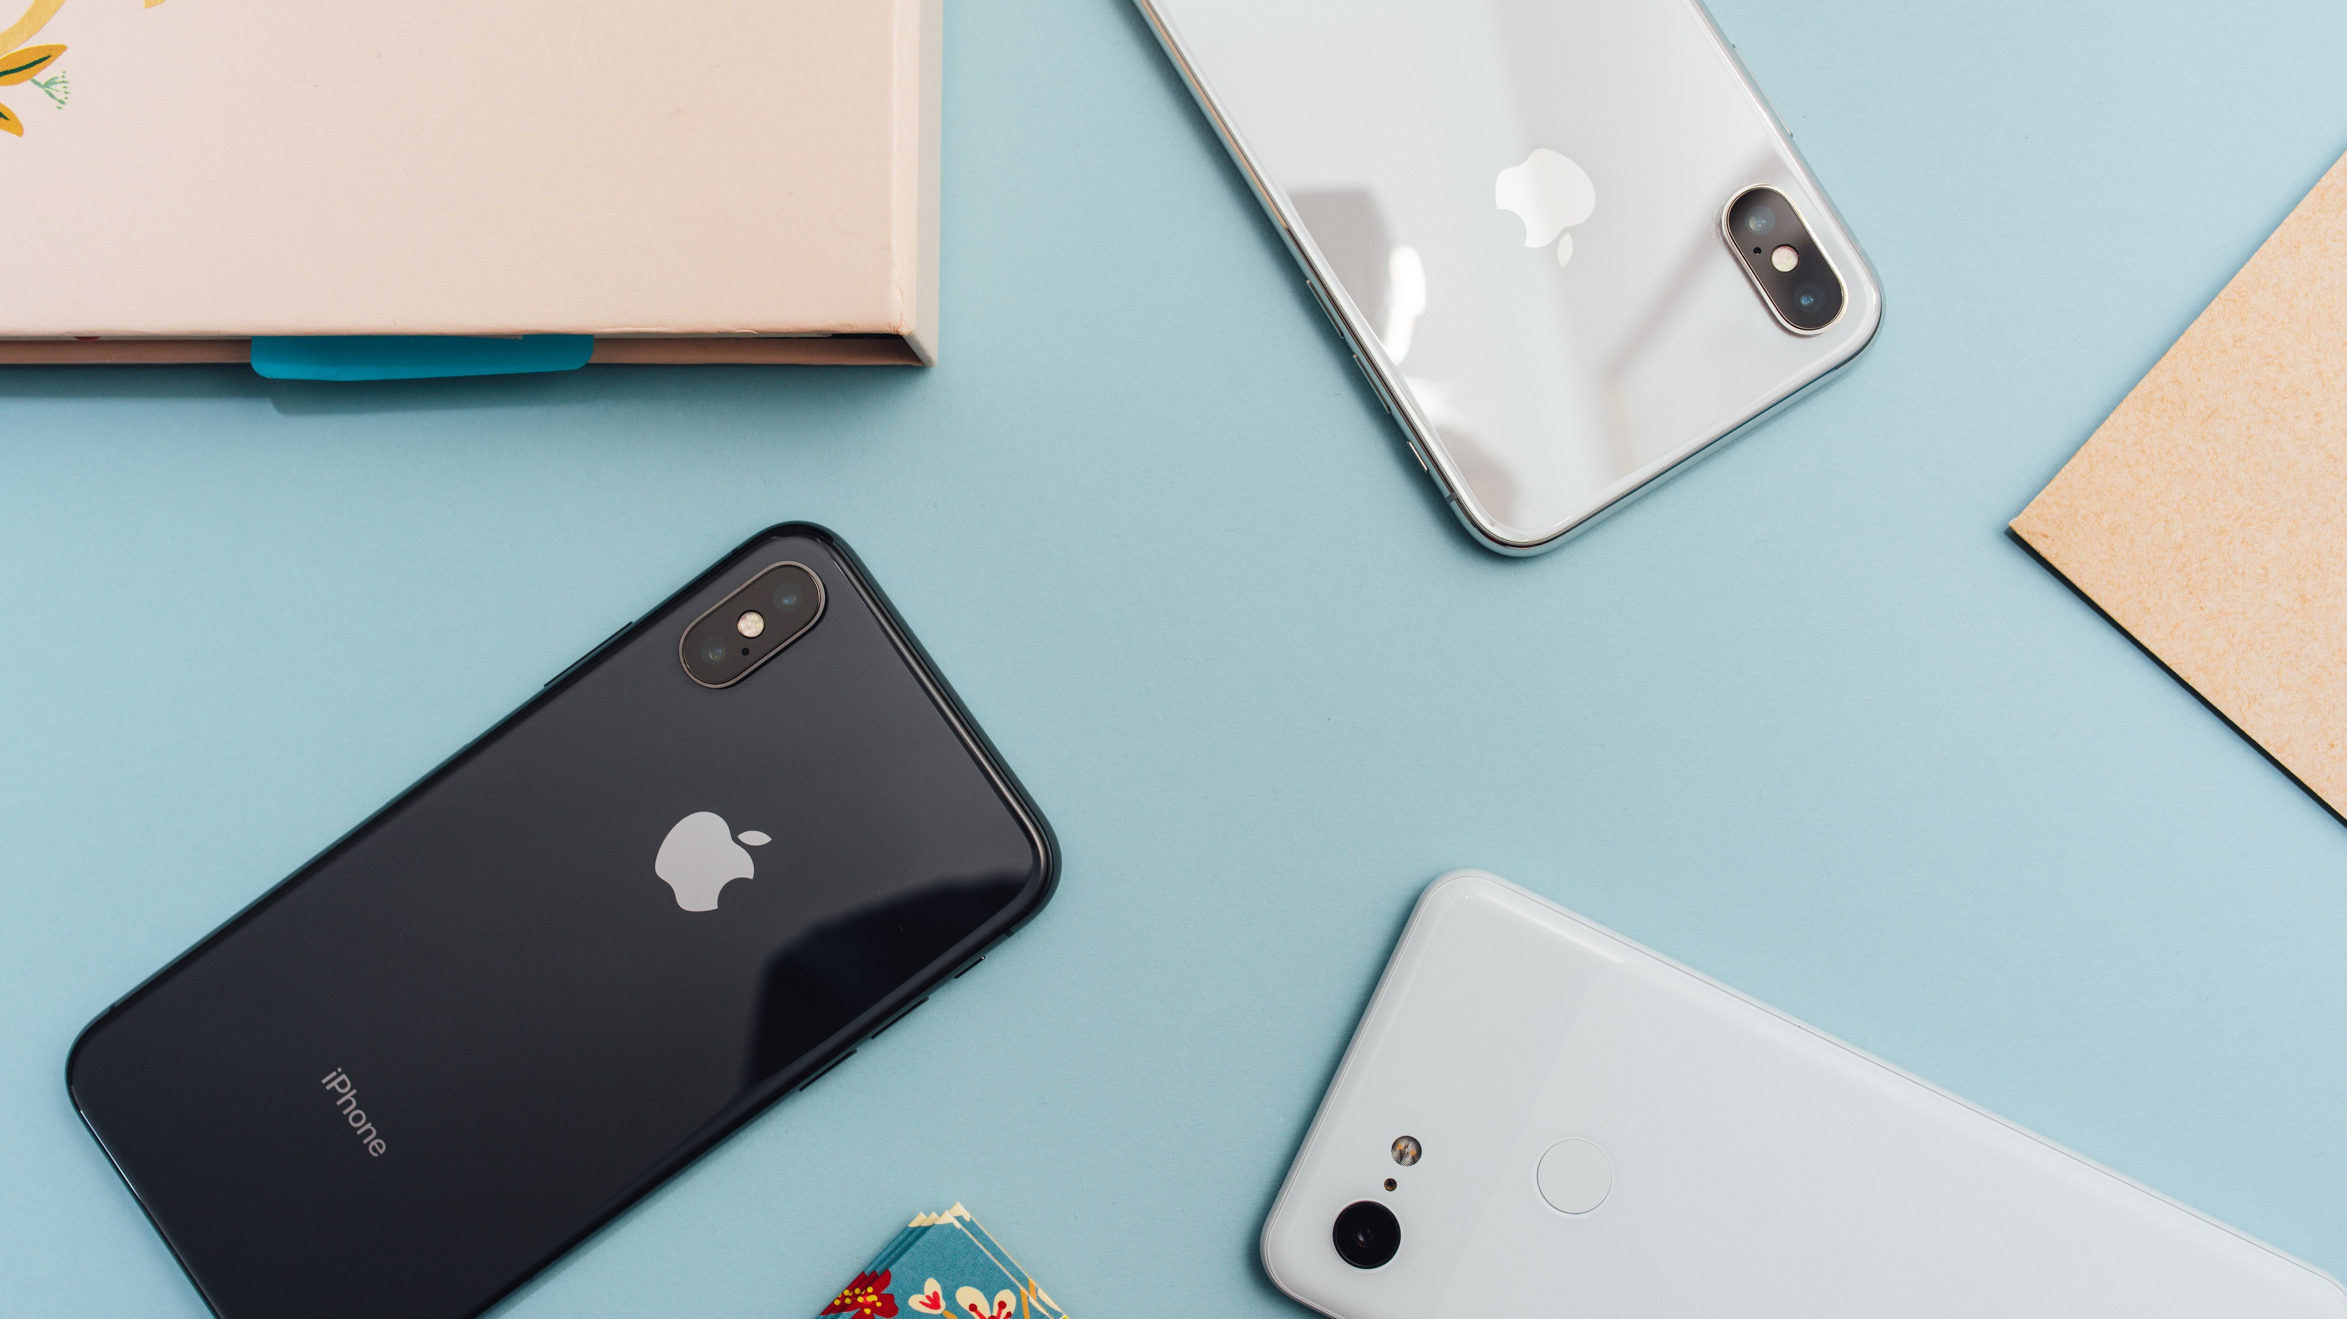
목차
A table of Contents
#1,
개발 환경
#2,
계획 단계
#3,
구현한 기능 및 시연
#4,
참고 자료 (REFERENCE)

Slide 4
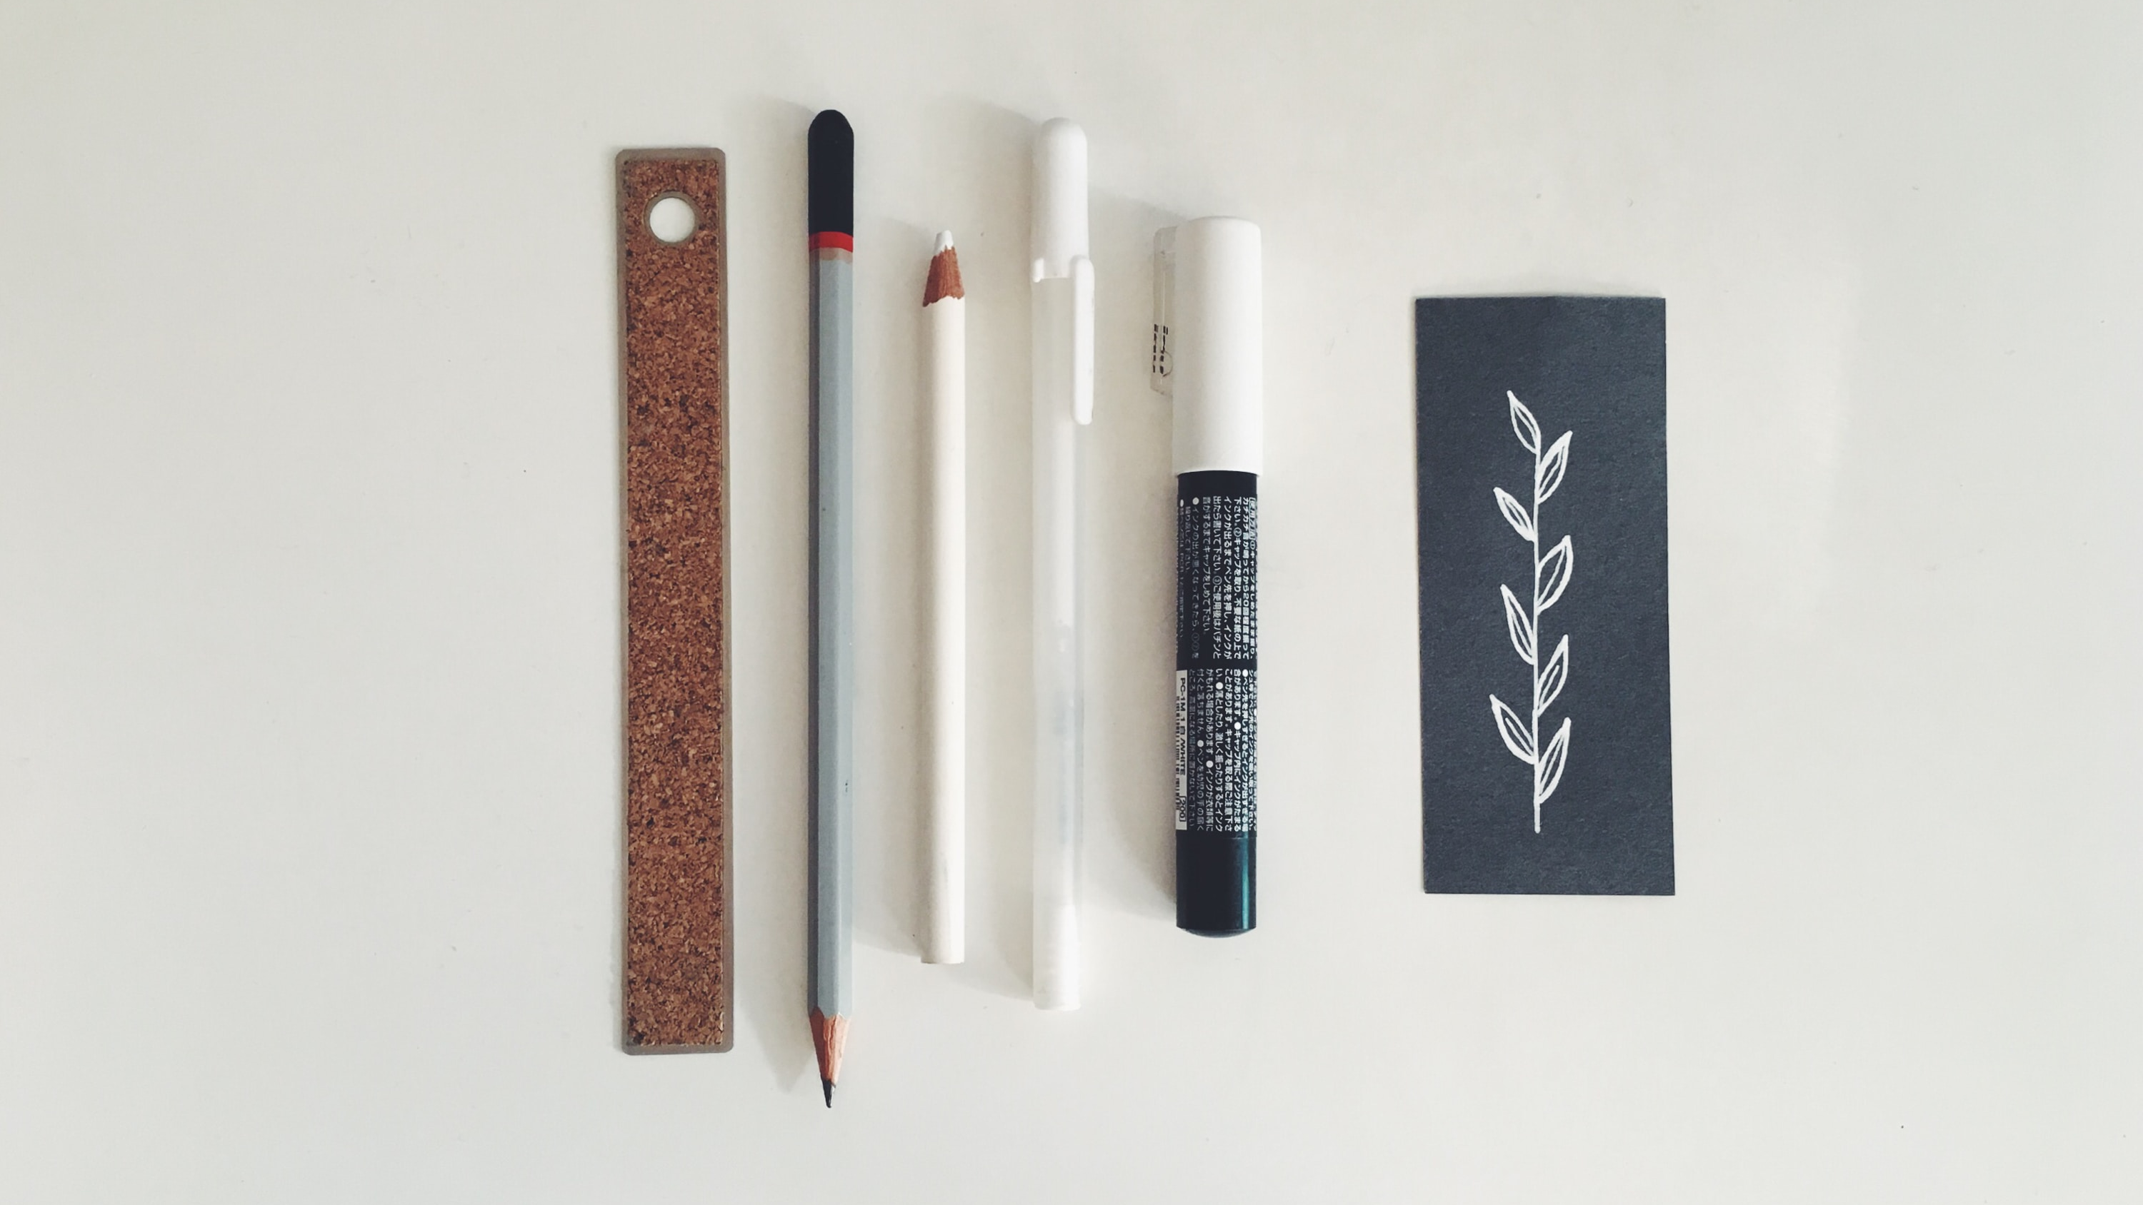
Part 1,
개발환경

Slide 5

Part 1
개발 환경
Android Studio Arctic Fox | 2020.3.1 Patch 4
Build #AI-203.7717.56.2031.7935034, built on November 21, 2021
Runtime version: 11.0.10+0-b96-7249189 amd64
VM: OpenJDK 64-Bit Server VM by Oracle Corporation
Windows 10 10.0
GC: G1 Young Generation, G1 Old Generation
Memory: 1280M
Cores: 4
Registry: external.system.auto.import.disabled=true
언어: Kotlin

Slide 6

Part 2,
계획 단계

Slide 7
Part 2
계획 단계
화면 전환
앱 종료
내용
Frame Layout 과
Fragment 를 이용한 화면 전환.
클릭 시 앱을 종료시키는
버튼 이벤트를 제작한다.
소프트웨어 학과의 학생들이
진로로 선택할 확률이 높은
개발자를 위한 내용을 담기로 한다.

Slide 8

Part 3,
구현한 기능
+ 시연

Slide 9
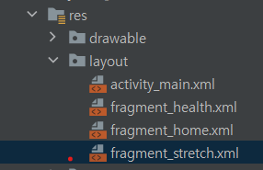
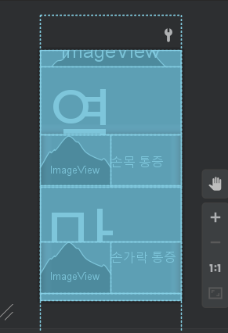
Part 3
구현한 기능: Layout
FrameLayout, Fragment,
ScrollView
화면을 전환할 때, 일부만 바뀌도록 구현하는 것을 목표로 했다.
그렇게 하기 위해 FrameLayout 을
activity_main.xml에 작성하고,
따로 Frame에 들어갈 화면들을 Fragment 로 구현하였다.
Fragment 내에는 ScrollView 이 들어가서
긴 내용을 잘리지 않게 해준다.
(*주의: ScrollView 안에는 View가 하나만 들어갈 수 있다.
따라서 여러개의 뷰를 작성하고 싶다면,
LinearLayout을 넣고 그 안에 다른 뷰들을 작성한다.)

Slide 10
Part 3
구현한 기능: 앱 종료 버튼
val btnHome = findViewById<Button>(R.id.btnHome)
val btnHeal = findViewById<Button>(R.id.btnHealth)
val btnStr = findViewById<Button>(R.id.btnStretch)
val btnExit = findViewById<Button>(R.id.btnExit)
btnHome.setOnClickListener {
supportFragmentManager.beginTransaction()
.replace(R.id.view, HomeFragment())
.commit()
}
btnHeal.setOnClickListener {
supportFragmentManager.beginTransaction()
.replace(R.id.view, HealthFragment())
.commit()
}
btnStr.setOnClickListener {
supportFragmentManager.beginTransaction()
.replace(R.id.view, StretchFragment())
.commit()
}
btnExit.setOnClickListener {
// 현재 액티비티를 종료시킨다.
finish()
}
finish()
MainActivity.kt 에 구현
finish() 를 실행하는 btnExit 및
화면을 전환하는 데 사용되는 다른 버튼과 OnClick 이벤트들

Slide 11
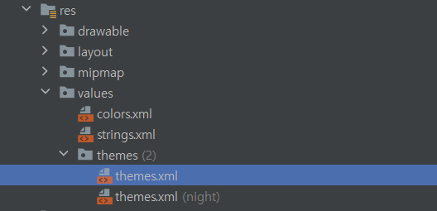
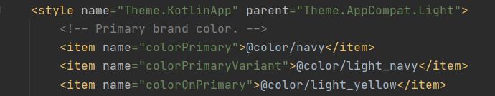
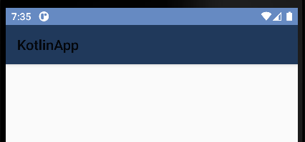
Part 3
구현한 기능: Theme
Theme
res / themes.xml 에서 앱의 Theme을 설정한다.
아래 처럼 앱의 색깔이 기본테마와 달라 보이는 것을 확인할 수 있다.
(기본은 보라색이다.)

Slide 12
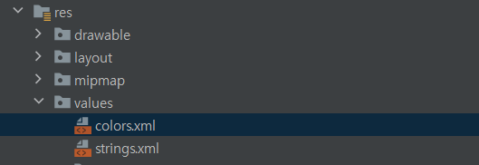
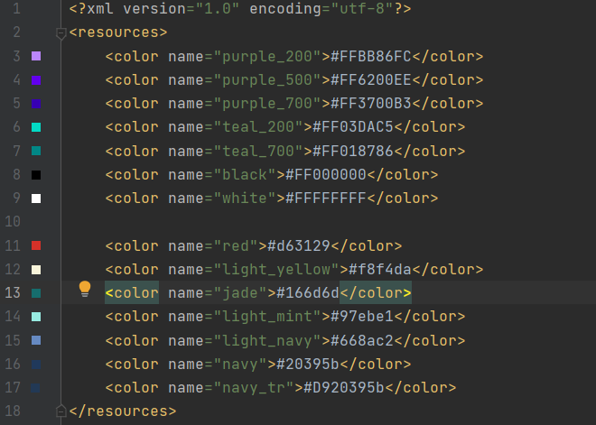
Part 3
구현한 기능: Colors, Strings
Colors,
Strings
색을 마음대로 지정하고 싶다면 colors.xml 을 이용해야 한다.
미리 이름과 색상코드를 저장해 놓고, 원할 때 이름을 불러 쓸 수 있다.
hemes.xml 을 작성할 때도 여기 저장해둔 색을 이용했다.
xml 파일에서,
“android:text = “ 내용 ” 으로 작성한다면,
‘ Hardcoded string ... ’ warning을 보게 된다.
이것을 해결하기 위해 strings.xml 에서 내용을 작성하였다.
(*주의: 유니코드 문자 사용 시 에러가 날 수 있음.)

Slide 13
Part 3
시연
그 외 기능들
- 배경 색 투명도 조절
- 내 정보를 보여주는 info 화면 생성
- 이미지 삽입
점수: 7 + 10 = 17
...
이제 시연을 보시겠습니다.

Slide 14

4. REFERENCE

Slide 15

REFERENCE
[ Fragment ]
https://korean-otter.tistory.com/entry/android-kotlin-Fragment-%EC%82%AC%EC%9A%A9%ED%95%98%EA%B8%B0
[ Class ]
https://velog.io/@conatuseus/Kotlin-%ED%82%A4%EC%9B%8C%EB%93%9C-%EC%A0%95%EB%A6%AC-open-internal-companion-data-class-%EC%9E%91%EC%84%B1%EC%A4%91
[ Button ]
https://fflask.tistory.com/69
[ finish() ]
finishAffinity(): https://salix97.tistory.com/251
finishAffinity() 사용시 주의점: https://androbook.tistory.com/entry/finishActivity%EB%8A%94-%EC%85%80%ED%94%84-%EC%A2%85%EB%A3%8C%EA%B0%80-%EC%95%84%EB%8B%88%EB%8B%A4

Slide 16

REFERENCE
background color: https://binshuuuu.tistory.com/103
색상 코드 사이트: https://encycolorpedia.com/
버튼 색상 변경: https://crone.tistory.com/341
theme: https://developer.android.com/guide/topics/ui/look-and-feel/themes?hl=ko
Layout 비율: https://yongtech.tistory.com/103
투명도: https://pimi.tistory.com/5
PPT 템플릿:
https://yusaebyeol.blogspot.com/2020/01/free-powerpoint-template-download-2020.html

Slide 17
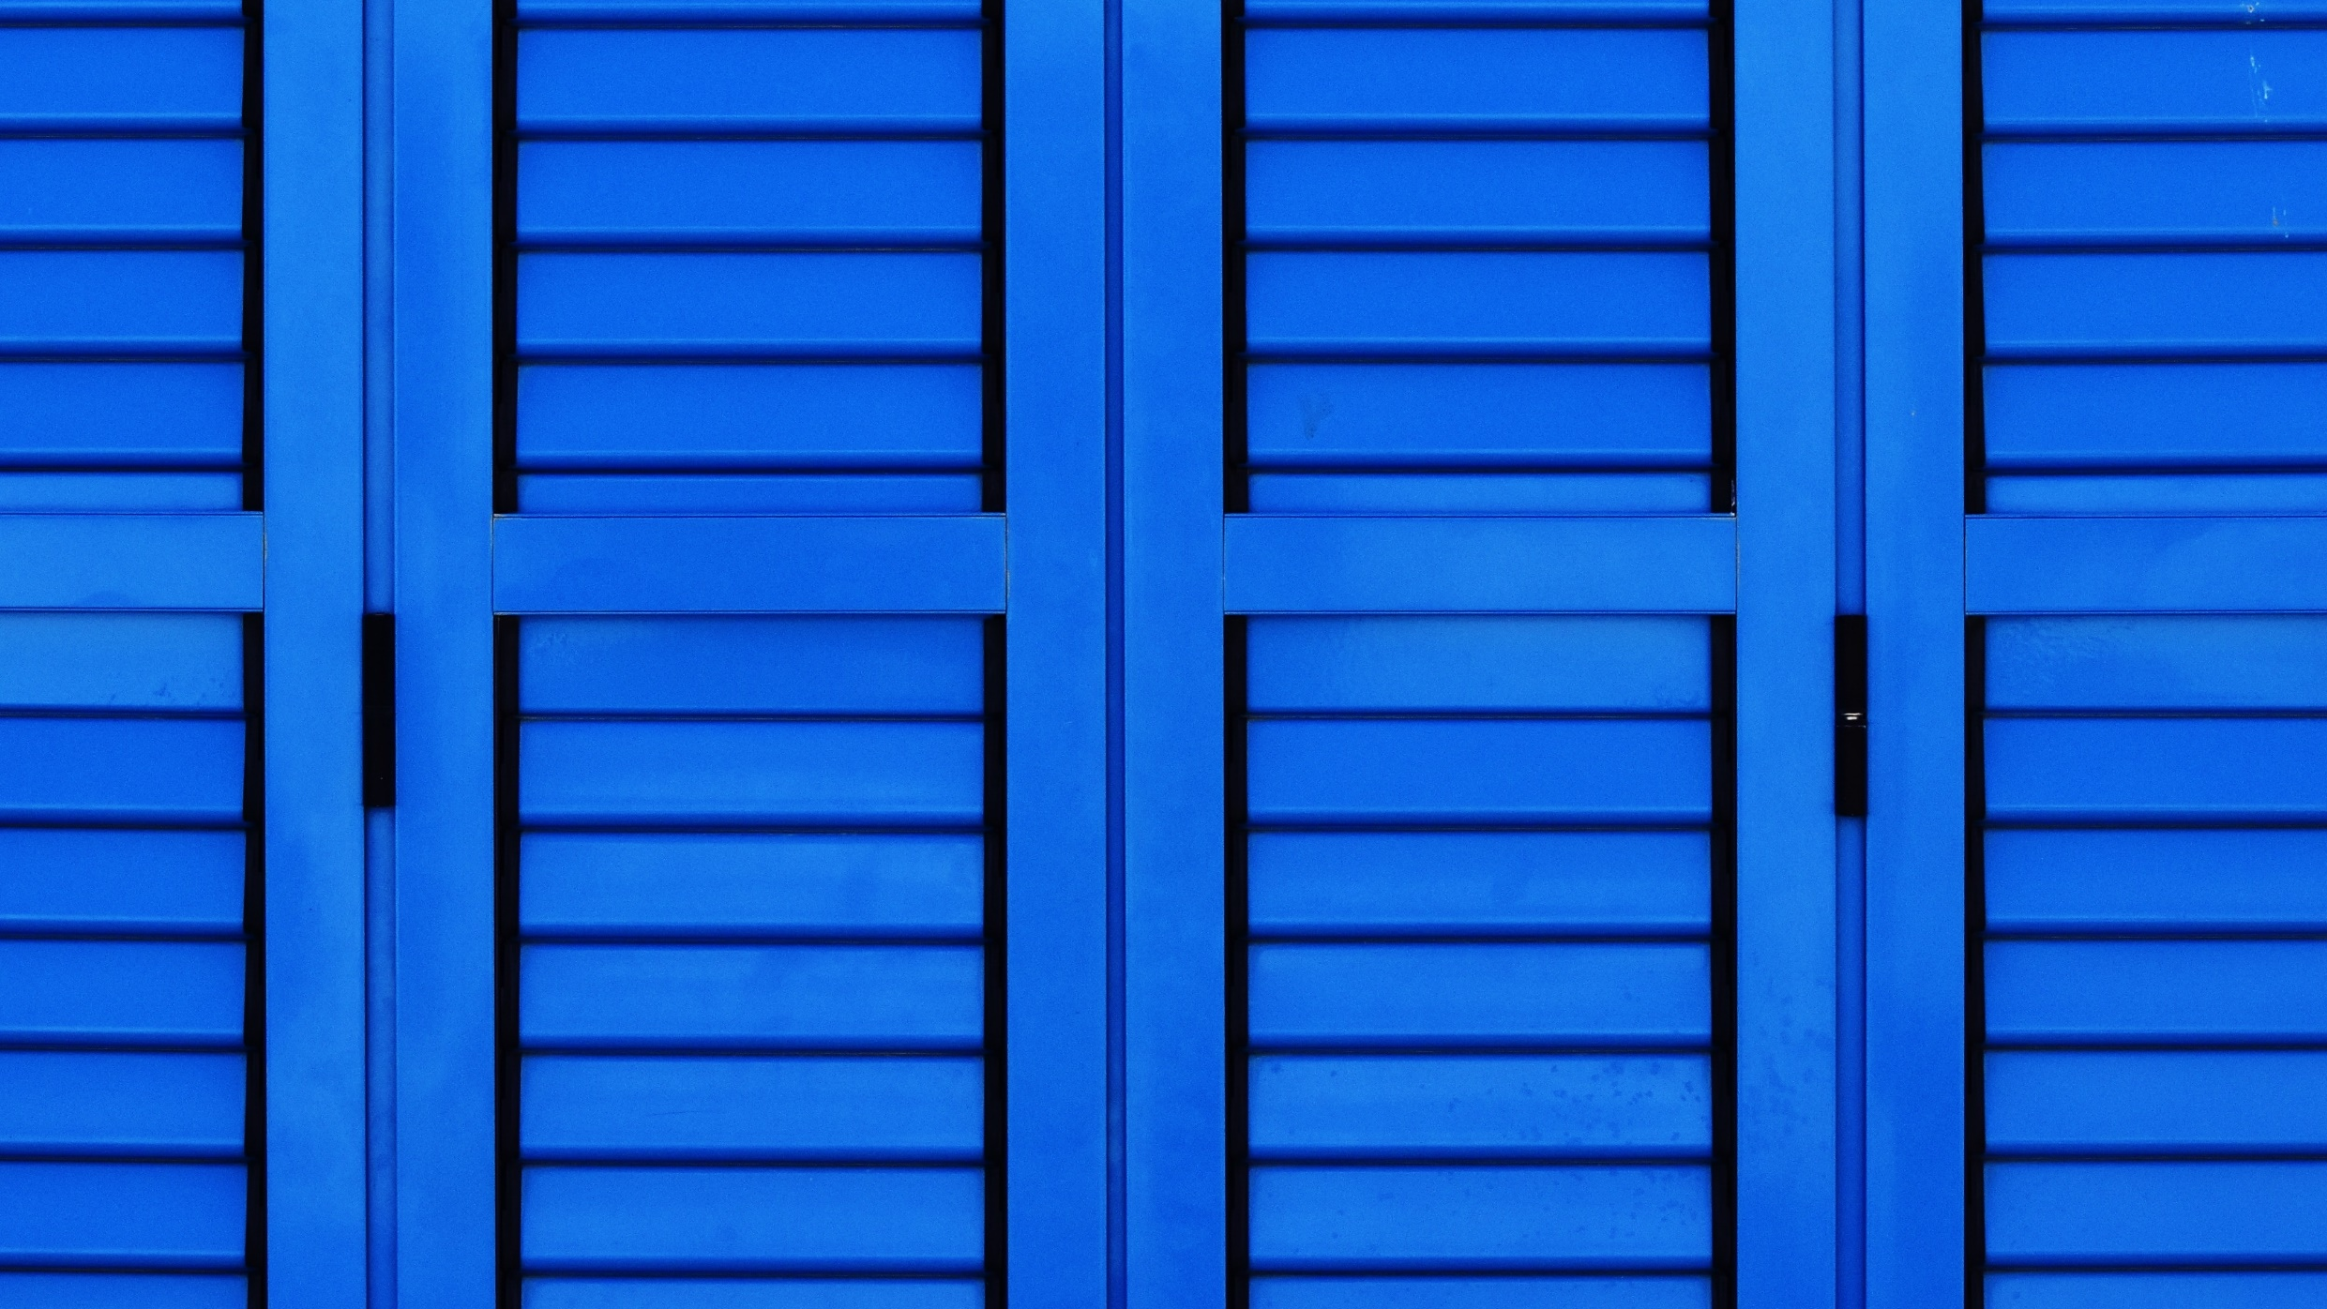
REFERENCE
img 키보드 원본:
https://pixabay.com/ko/vectors/%ED%82%A4%EB%B3%B4%EB%93%9C-%EC%9E%90%ED%8C%90-%ED%83%80%EC%9E%90%EA%B8%B0-%EC%BB%B4%ED%93%A8%ED%84%B0-2170063/
img 손 원본:
https://pixabay.com/ko/vectors/%eb%b9%88%ed%8b%b0%ec%a7%80-%ea%b3%a8%ea%b2%a9-%eb%b9%88%ed%8b%b0%ec%a7%80%eb%a6%bc-%ec%86%90-2417799/
손목 운동:
https://www.100ssd.co.kr/news/articleView.html?idxno=70580
눈 운동:
https://www.etoday.co.kr/news/view/848922
Home 배경:
https://pixabay.com/ko/vectors/%eb%a7%88%eb%8d%94%eb%b3%b4%eb%93%9c-%ed%9a%8c%eb%a1%9c-%eb%8b%a4%ec%9d%b4%ec%96%b4%ea%b7%b8%eb%9e%a8-%ed%9a%8c%eb%a1%9c-152501/
[ 에러 'Button should be borderless' ]
https://www.titanwolf.org/Network/q/28b36ea2-922d-4065-a4e2-af23732ea7e9/y

